Slide 1
Chap07. 다중행 함수와 데이터 그룹화

Slide 2
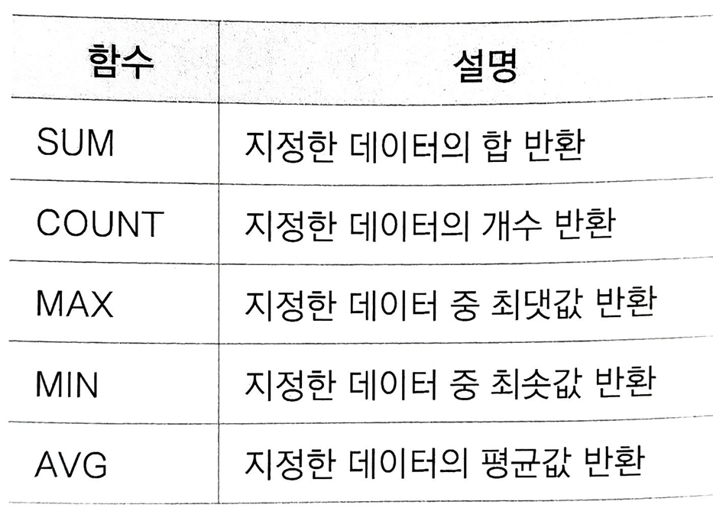
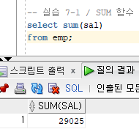
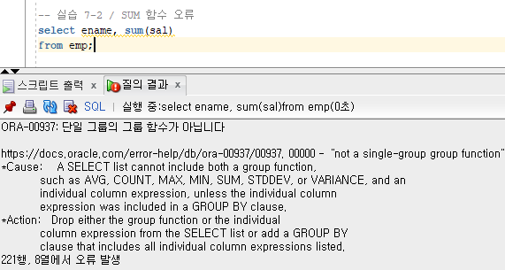
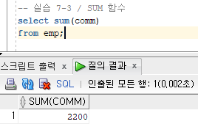
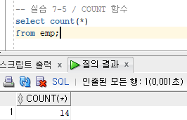
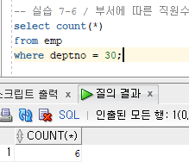
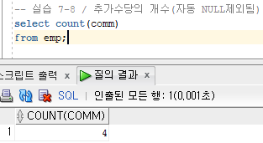
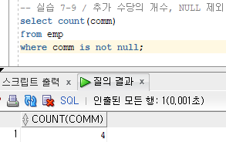
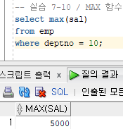
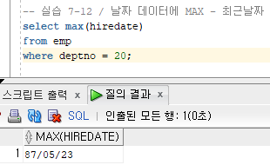
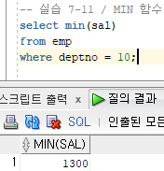
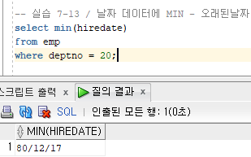
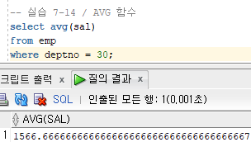
07-1 하나의 열에 출력 결과를 담는 다중행 함수
SUM : 합계
실습 7-1, 실습 7-2, 실습 7-3
COUNT : 데이터 개수
실습 7-5, 실습 7-6, 실습 7-8, 실습 7-9
MAX : 최댓값
실습 7-10, 실습 7-12(날짜)
MIN : 최솟값
실습 7-11, 실습 7-13(날짜)
AVG : 평균값
실습 7-14
Notes:
--1. PLAYER 테이블에서 키가 가장 큰 선수의 이름과 키를 출력
--2. PLAYER 테이블에서 팀코드가 K04인 선수가 몇명인지 출력
--3. PLAYER 테이블에서 키가 가장 큰 선수가 누구인지 이름과 키를 출력
--4. PLAYER 테이블에서 키가 가장 작은 선수가 누구인지 이름과 키를 출력
--5. PLAYER 테이블에서 선수들의 평균카가 얼마인지 출력

Slide 3
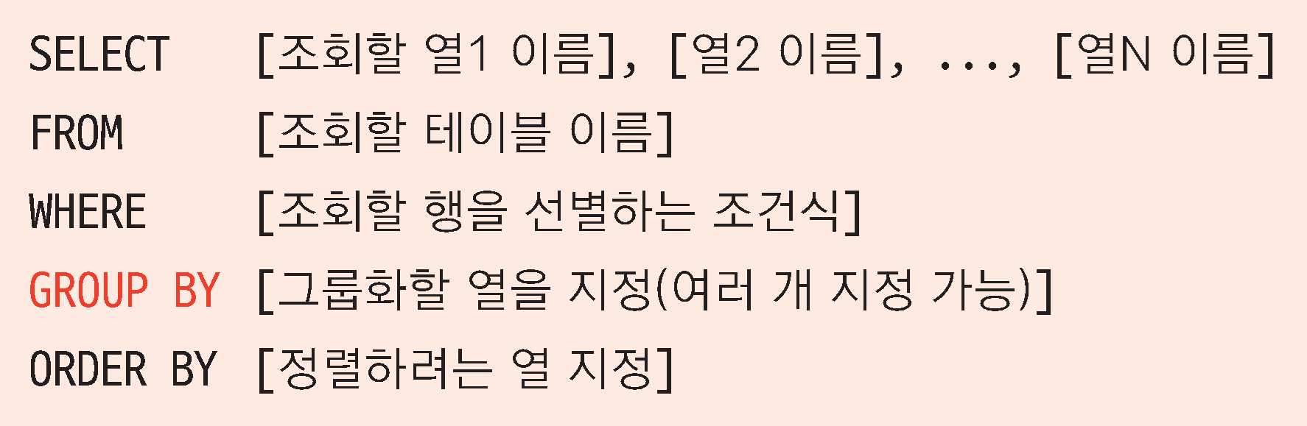
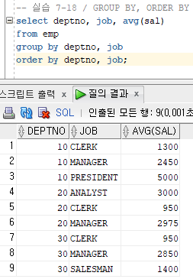
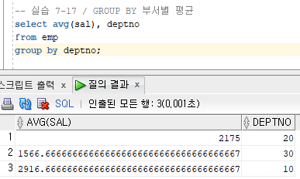
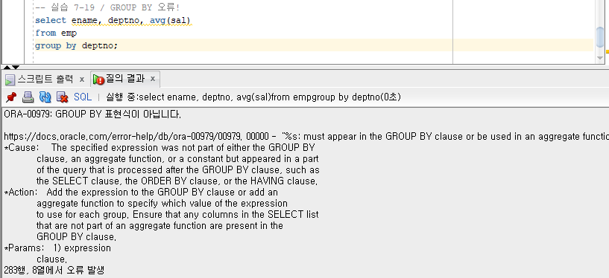
07-2 결과 값을 원하는 열로 묶어 출력하는 GROUP BY 절
GROUP BY 절의 기본 사용법
실습 7-17, 실습 7-18
GROUP BY절을 사용할 때 유의점
실습 7-19

Slide 4
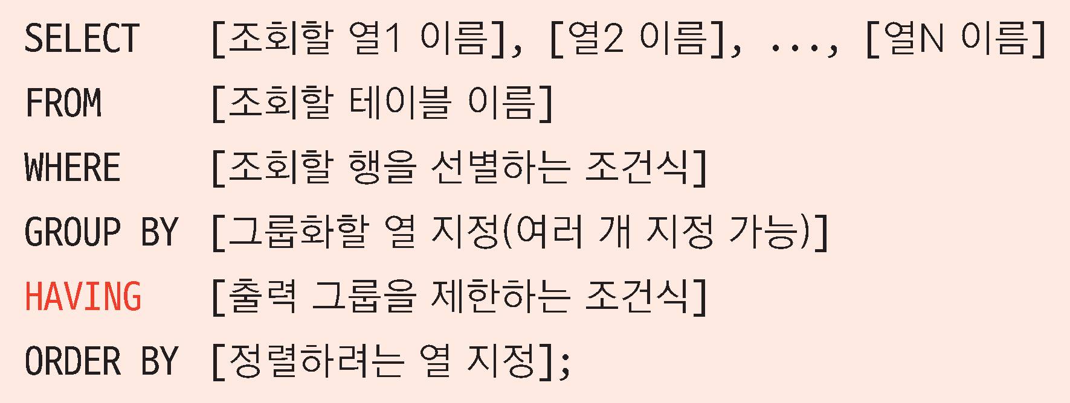
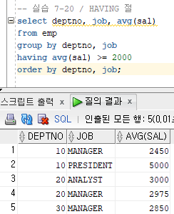
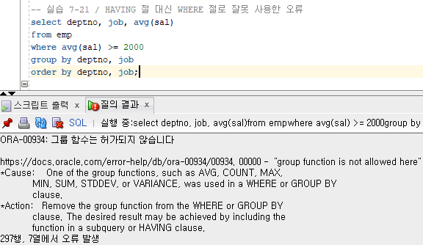
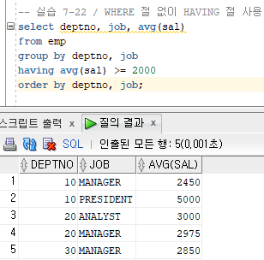
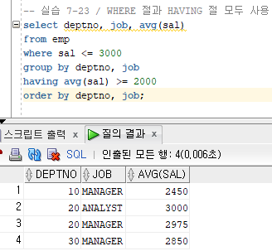
07-3 GROUP BY절에 조건을 줄 때 사용하는 HAVING절
HAVING 절의 기본 사용법
실습 7-20
HAVING절을 사용할 때 유의점
실습 7-21
WHERE절과 HAVING절의 차이점
실습 7-22, 실습 7-23

